Slide 1

Audio Adversarial Examples:
Targeted Attacks on Speech-to-Text
汇报人：石璞金 学号：2022111067
Notes:
旗舰店
https://liangliangtuwen.tmall.com

Slide 2
01
研究背景
02
主要贡献
目录
03
实验内容
04
结论与思考

Slide 3
01
研究背景

Slide 4
背景
如今，大多数对抗性事例的工作主要集中在图像空间，包括图像分类、图像分割、人脸检测等。但是，对音频空间的研究相对较少，其中最常见的应用是进行自动语音识别。 在自动语音识别（Automatic Speech Recognition,简称ASR）中，神经网络被赋予音频波形X，并执行语音到文本的转换（如Apple Siri、Google Now和Amazon Echo等），该转换给出所说短语的转录Y从而完成ASR的过程。
如今，图像对抗样本领域的发展已经相对成熟，但是在语音识别中构造有针对性的对抗性示例已经被证明是困难的。

Slide 5
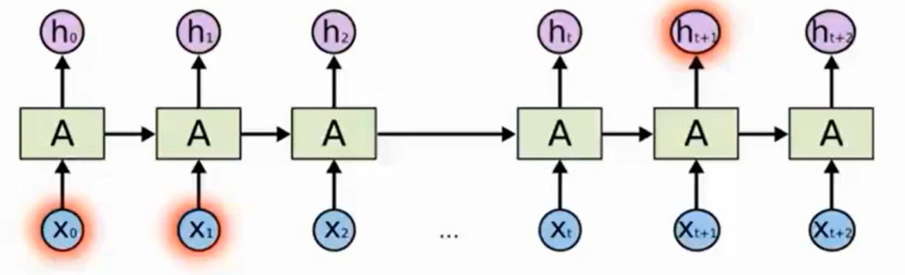
背景
思考：语音对抗相比于图像对抗困难在哪里？
1. Long Dependency问题
Chinese
time
I grew up in China , I am _________.

Slide 6
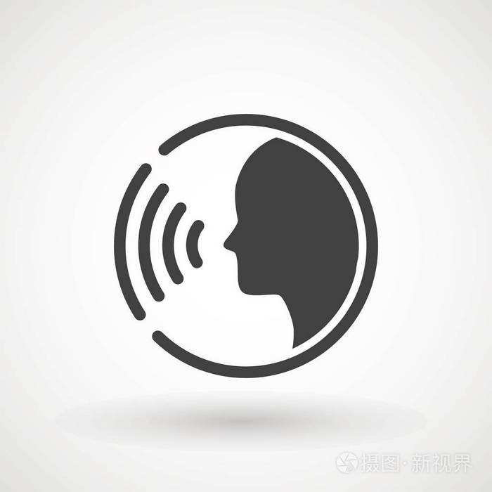
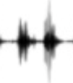
背景
思考：语音对抗相比于图像对抗困难在哪里？
2. 数据集标注的问题
传统的ASR是将音频分帧转换为音素，再从音素转换到短语的，但是对于市面上流行的语音识别框架来说（例如：Kaldi），人工去对每帧进行音素级别的标注是不切实际的，真实过程中会通过建立一个庞大的语料库和其相对应的音素字典去进行模型的训练。
（你好 N i2 H ao3）
_ _ _ n n n i i i i i i i i h h h h ao ao ao _ _
你好

Slide 7
背景
思考：语音对抗相比于图像对抗困难在哪里？
3. 物理世界噪声的问题
语音识别在现实世界中进行时，由于声波在空气中传播会发生衰减，再加上在传播过程中存在来自不同频段的噪声干扰，这导致所构造的对抗样本在通过空气传输到被攻击目标的时候已发生很大程度的变形，从而使现实世界中的攻击相对于图像来说更加困难。

Slide 8
ASR模型分类
非端到端模型（混合模型）
混合模型主要使用HMM(隐马尔科夫模型)计算最终的文本序列，HMM计算需要一个状态转移矩阵和发射矩阵，ASR经典模型GMM/HMM中发射矩阵是通过GMM(混合高斯模型)计算的，整个模型混合使用了GMM和HMM，所以叫混合模型。
分类
端到端模型
使用一个模型直接从语音输入得到最终文本序列，则叫端到端模型，主要代表有基于CTC、Transformer和Attention的模型

Slide 9
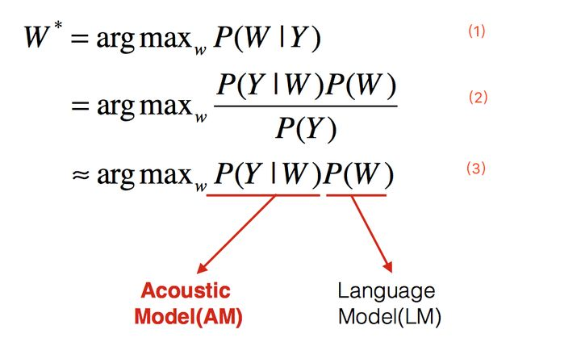
ASR介绍
W表示文字序列，Y表示语音输入。语音识别的目标是在给定语音输入的情况下，找到可能性最大的文字序列。

Slide 10
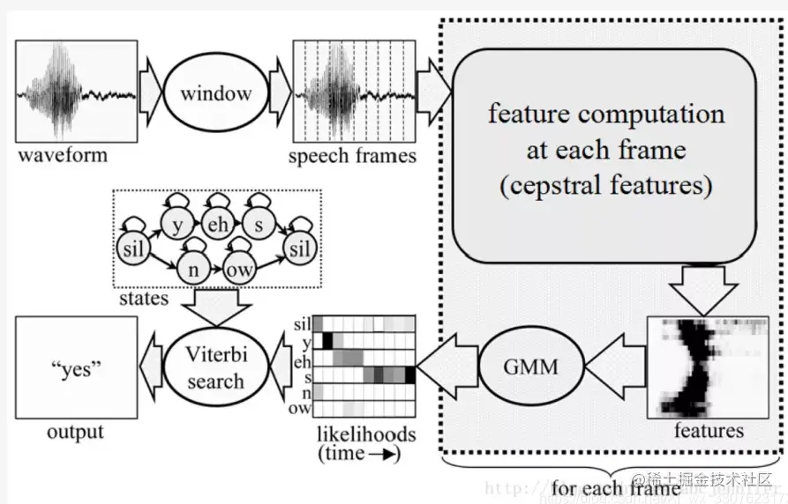
非端到端模型（混合模型HMM-GMM）
声学模型
语言模型
decoder
https://developer.aliyun.com/article/952516

Slide 11
端到端模型deeepspeech
对于传统的语音识别，语音模型和语言模型都是分开进行训练的，因此这两个模型优化的损失函数不是相同的。而整个语音识别训练的目标（WER：word error rate）与这两个模型的损失函数不是一致的。
对于端到端的语音识别，模型的输入就为语音特征，而输出为识别出的文本，整个模型就只有一个神经网络的模型，而模型的损失采用的CTC Loss。这样模型就只用以一个损失函数作为训练的优化目标，不用再去优化一些无用的目标。deepspeech = RNN layers + CTC loss 的模型结构，来学习音频到文本的映射的，从而实现端到端的语音识别。

Slide 12
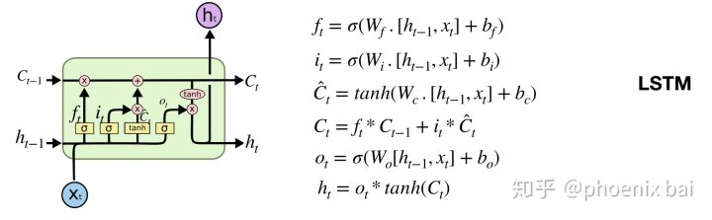
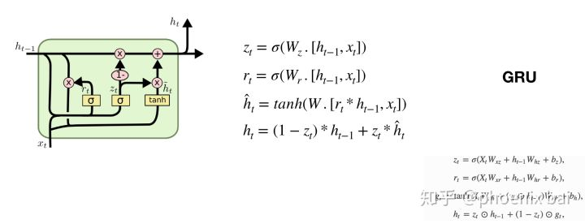
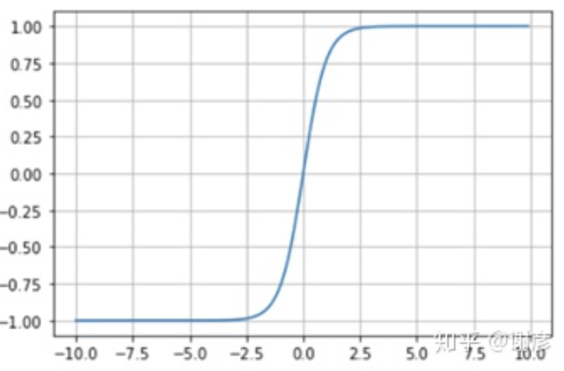
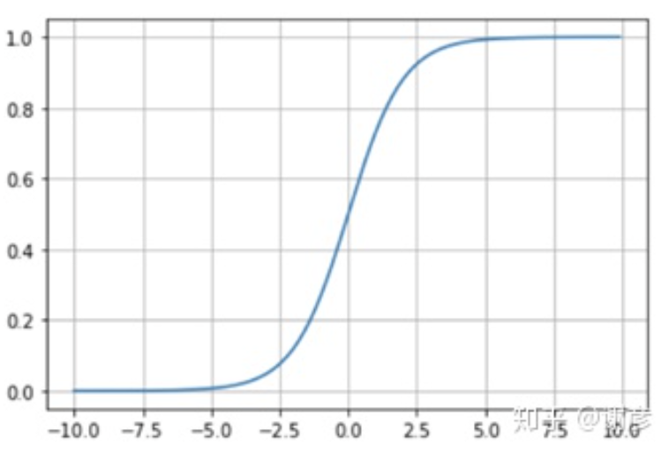
RNN拿LSTM举例
sigmoid
tanh

Slide 13
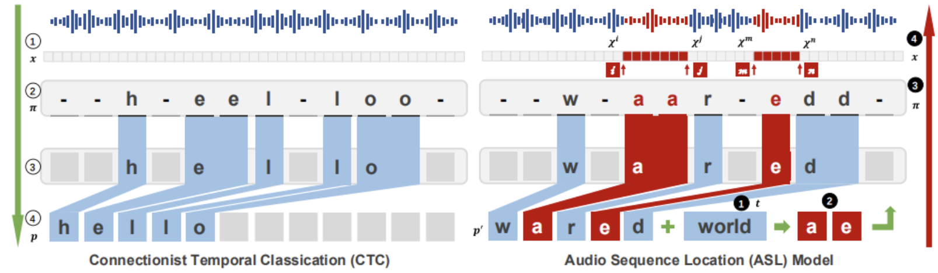
CTC（Connectionist Temporal Classification）
CTC（Connectionist Temporal Classification）
可以理解为可以理解为基于神经网络的时序类分类，它干的事儿：
1）去除所有连续重复的字母
2）去除所有的空格音素
CTC最后的输出是spike（尖峰）的序列，并不关心每一个音素持续了多长时间。

Slide 14
02
主要贡献

Slide 15
音频对抗样本的攻击分类
传播媒介
数字世界攻击、物理世界攻击
分类
对抗目标性
有目标攻击、无目标攻击
对抗知识
白盒攻击、黑盒攻击

Slide 16
本文主要贡献
文章题目：《Audio Adversarial Examples: Targeted Attacks on Speech-to-Text》
作者：Nicholas Carlini David Wagner 发表时间：2018年
主要贡献：在本文中，作者通过攻击DeepSpeech模型证明了定向对抗样本攻击存在于音频空间。通过给定任意自然波形x，能够构造几乎听不见的扰动δ，但是x +δ被识别为任何期望的短语。通过选择静音段作为目标，我们可以从语音到文本系统中隐藏音频。同时，该项工作为之后音频对抗样本的定向攻击、黑盒攻击等领域带来了许多启发。

Slide 17
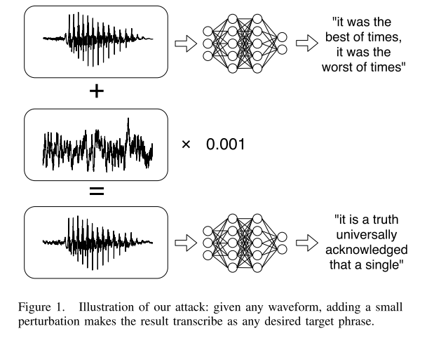
本文的主要贡献
如何生成？

Slide 18
03
实验内容

Slide 19




实验内容
①初始化参数
其中， 代表输入每帧的音频向量，用分贝对其进行表述。（10分贝：除非您就在它旁边，否则任何比这更安静的声音都很难听到。 50 dB：典型的对话。70 分贝：将电视或蓝牙扬声器调高到大多数人会觉得它太大声的程度。110分贝：飞机起飞时。 ）
②定义输入，并添加随机噪声 ，保证裁剪数据时不破坏内容

Slide 20

实验内容
③定义损失函数，使用CTC损失函数
这里将构建对抗性样本的问题表达为一个优化问题：给出一个自然的例子x和任何目标短语t，我们只需要求得一个最小的dBx(δ)，使得：
在之前的工作中，已经将该式转化为：
其损失函数被构造称 l(x'.t)≤0 <==>C(x')=t，参数c协调了对抗性和保持接近原始样本的相对重要性。
保持对抗性
接近原始样本

Slide 21

实验内容
执行第三步的过程中作者遇到两个问题：
（1）使用CTC损失函数，某个方向可能成立( l(x',t)≤0 => C(x')=t )，但反之不然。但这也意味着结果也是对抗性的，只是可能不是最小的扰动。
（2）当使用l∞ 作为失真的尺度时，优化过程通常在结果附近摆动而不集中。
改进：给扰动加上一个约束条件：
其中τ足够大。当获得了部分结果δ后，减小τ，恢复最小化，重复上述过程知道找不到结果。最后，通过使用Adam 优化器，设置学习率为10，最大迭代次数为5000，解决了最小化问题。
扰动的平方就是由向量转化成一个数值，本质上就是两个音频之间的l2距离

Slide 22
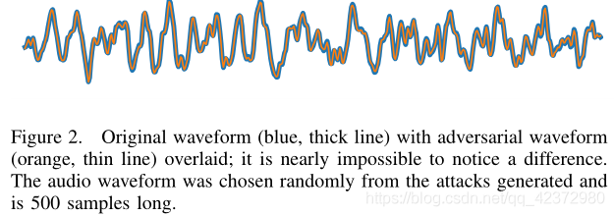
实验结果

Slide 23
实验内容
④评估
文中能够生成有定向对抗样本，攻击成功率为100％，平均扰动为-31dB，它大致是在一个安静环境下周围的声音和一个人说话的声音的对比。
同时，目标短语越长，定向的难度越大，每个额外的字符大约会增加0.1dB的扰动。源短语越长，越容易成为给定转录的目标。

Slide 24

生成的语音对抗样本的特点
Goodfellow等人认为，由于神经网络的局部线性特性，对抗性的例子在很大程度上是有效的。
FGSM（Fast Gradient Sign Method）证明它在图像空间是适用的。FGSM在损失函数的梯度方向上采用：给定具有损失函数l的网络F，通过计算对抗性样本。对于图像中的每个像素，此攻击询问“我们应该在哪个方向上修改此像素以最大限度地减少损失？”然后同时在每个像素的该方向上迈出一小步。此攻击可以直接应用于音频，更改单个样本而不是像素。
然而，由于计算MFCC时引入的固有非线性，以及多轮LSTM的深度，在输出中引入了很大程度的非线性，我们发现这种单步攻击的方式在音频对抗样本领域却并不是高效的。

Slide 25
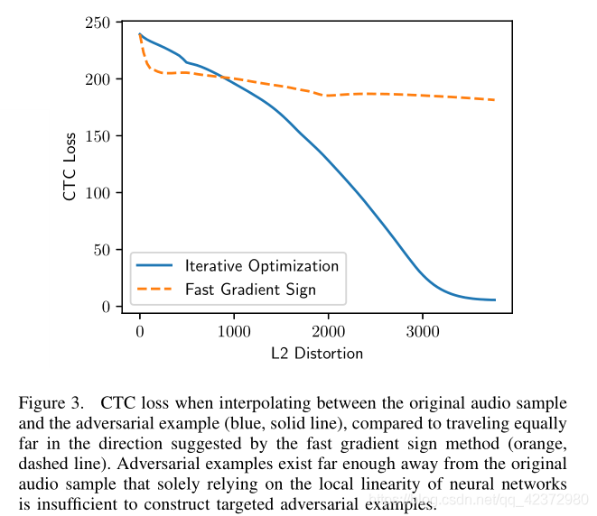
生成的语音对抗样本的特点
10

Slide 26
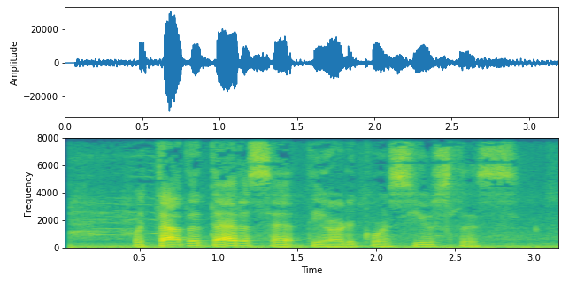
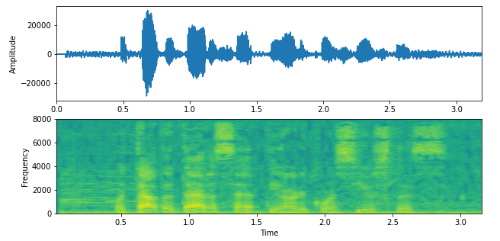

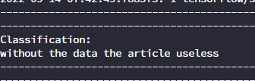
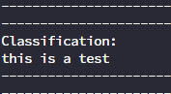
实验结果
原始样本:
对抗样本:
作者在DeepSpeech 的 Mozilla 实现 上生成了这些对抗性示例 。并使用 Mozilla Common Voice数据集的前 100 个测试实例。
源码及数据集下载地址https://nicholas.carlini.com/code/audio_adversarial_examples/

Slide 27
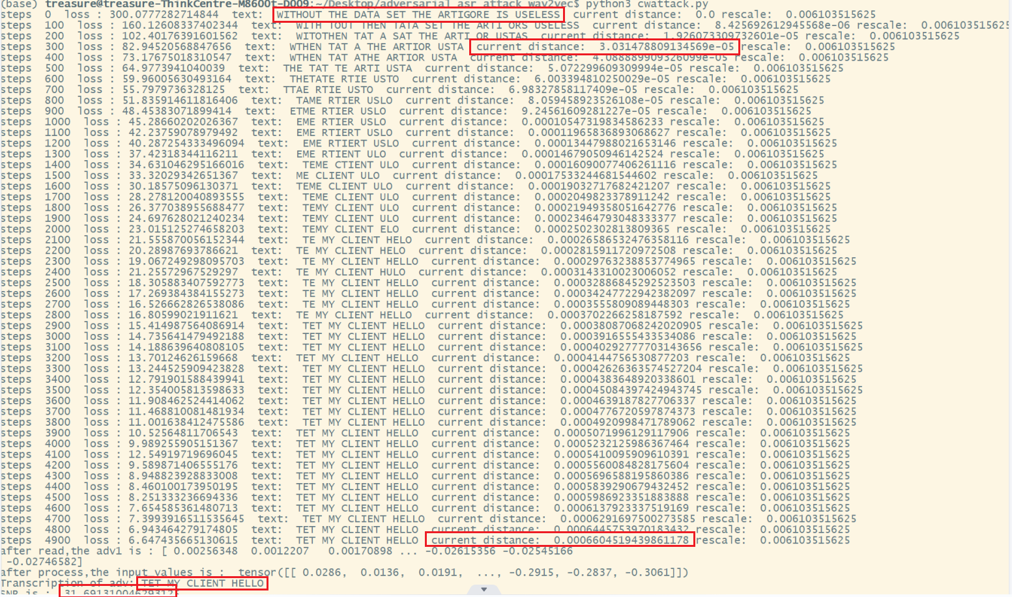
实验结果

Slide 28
04
结论与思考

Slide 29
结论与思考
1.Can these attacks be played over-the-air?
Yuan, Xuejing et al. “CommanderSong: A Systematic Approach for Practical Adversarial Voice Recognition.” USENIX Security Symposium (2018).
Yakura, Hiromu and Jun Sakuma. “Robust Audio Adversarial Example for a Physical Attack.” ArXiv abs/1810.11793 (2019): n. pag.
2.Do universal adversarial perturbations exist?
Neekhara, Paarth et al. “Universal Adversarial Perturbations for Speech Recognition Systems.” Interspeech (2019).
3.Are audio adversarial examples transferable?
Chen, Yuxuan et al. “Devil's Whisper: A General Approach for Physical Adversarial Attacks against Commercial Black-box Speech Recognition Devices.” USENIX Security Symposium (2020).
4. Which existing defenses can be applied audio?

Slide 30
语音对抗样本现阶段主要的防御手段
模型脆弱性分析、防御性蒸馏
模型优化防御
将对抗样本添加到训练
数据中来增强模型的鲁棒性
02
03
降低采样频率、
音频压缩
01
数据压缩防御
对抗训练
数据特征分析
语音活性检测
对抗样本检测
06
04
05
样本分类器

Slide 31

请老师同学批评指正
汇报人：石璞金 学号：2022111067
Notes:
旗舰店
https://liangliangtuwen.tmall.com

